Slide 1
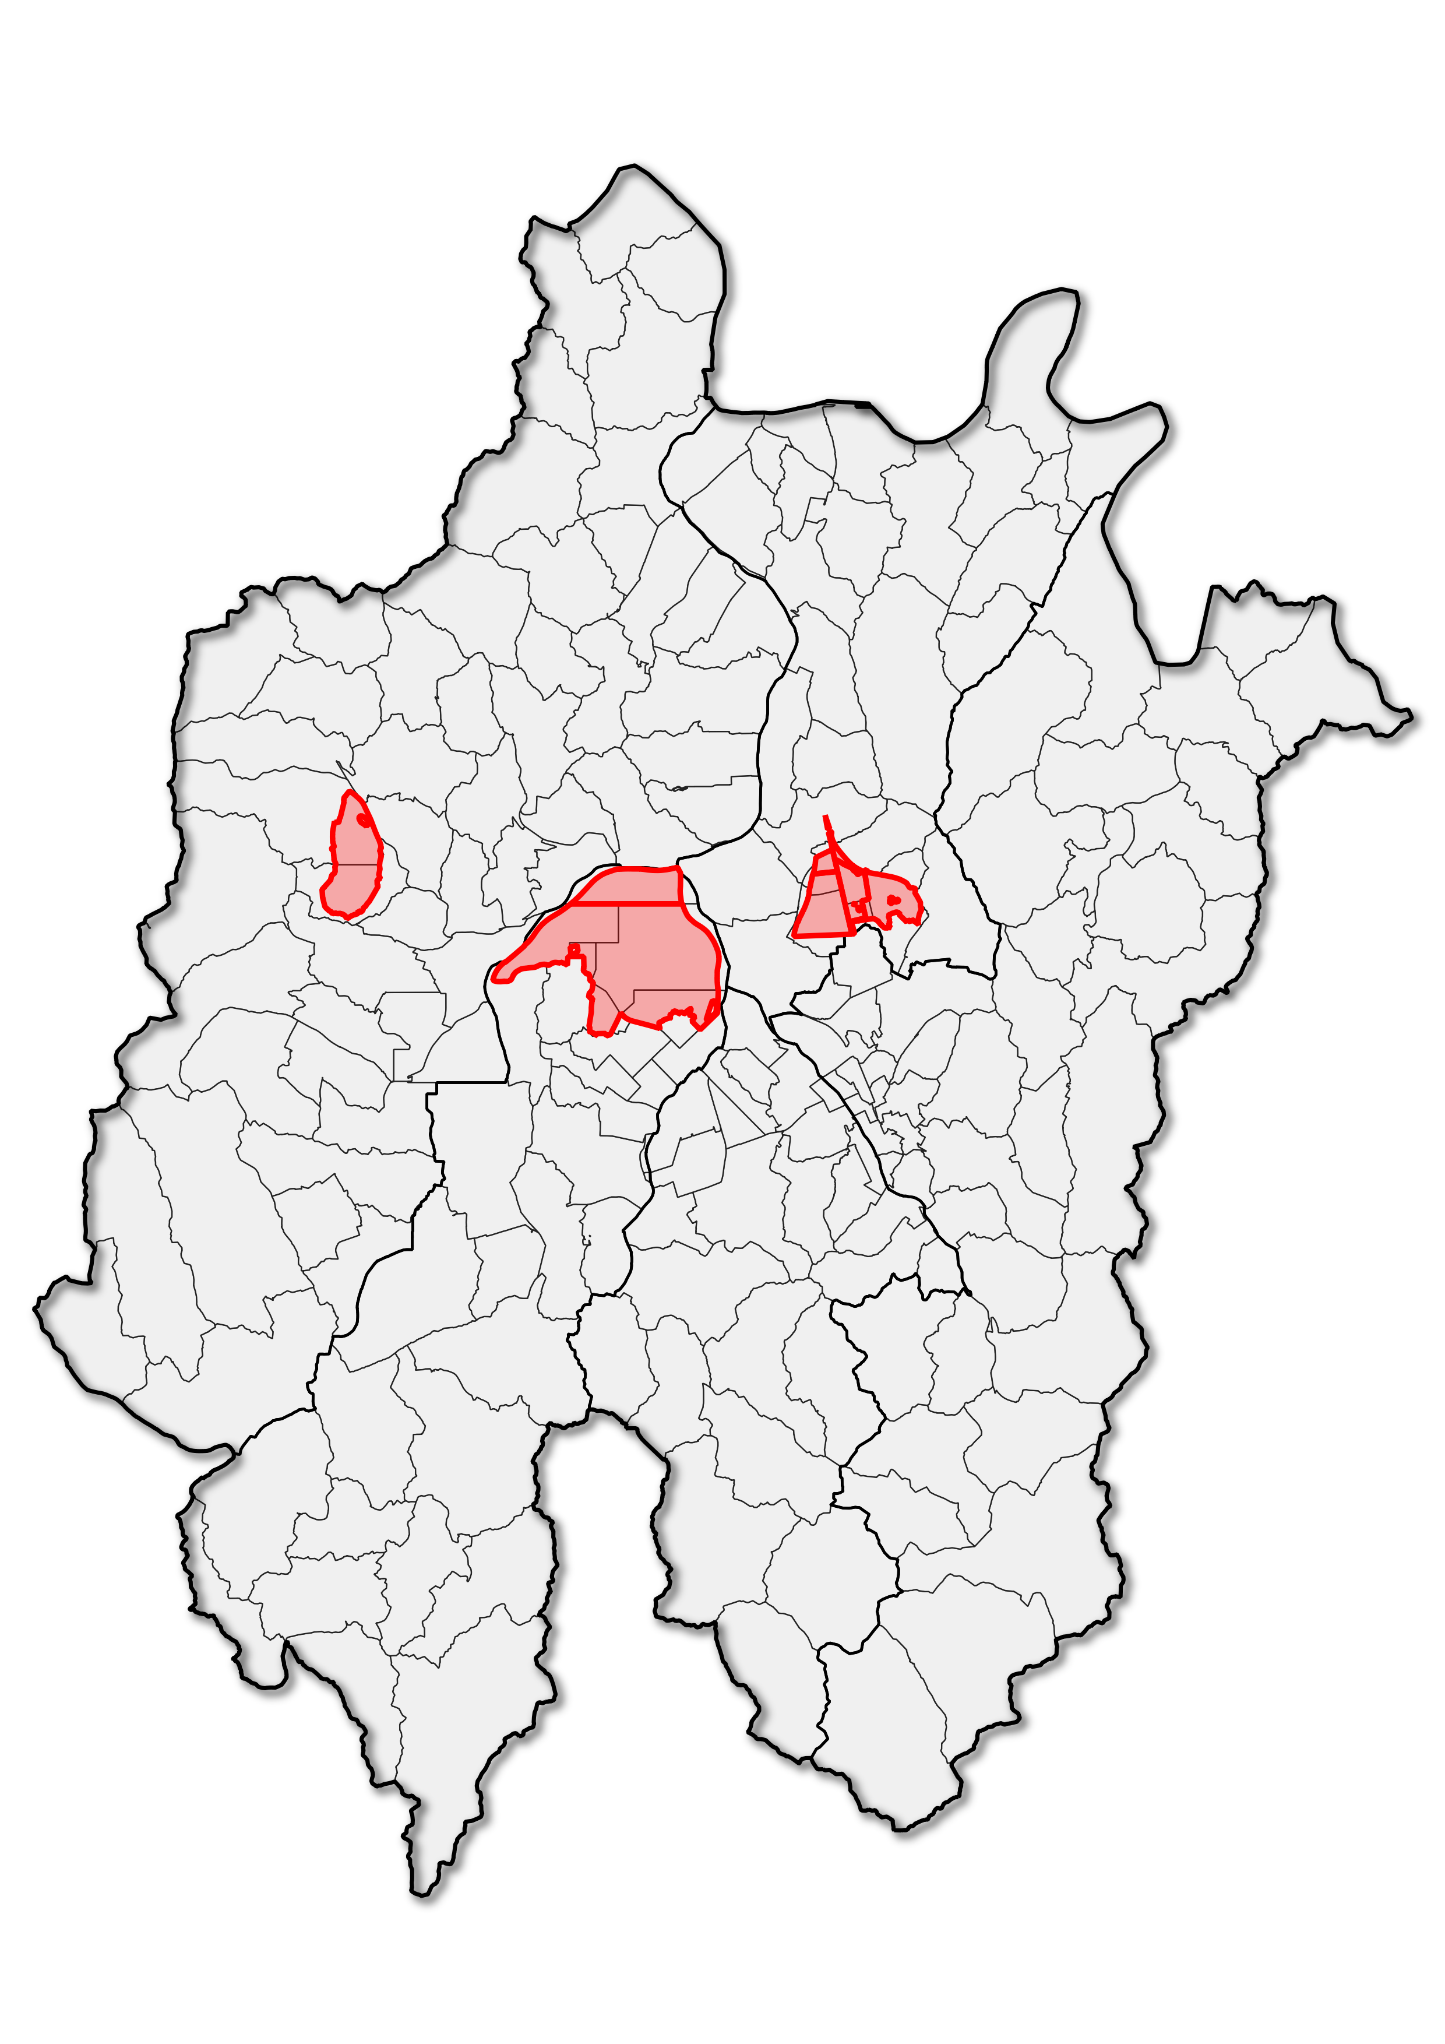
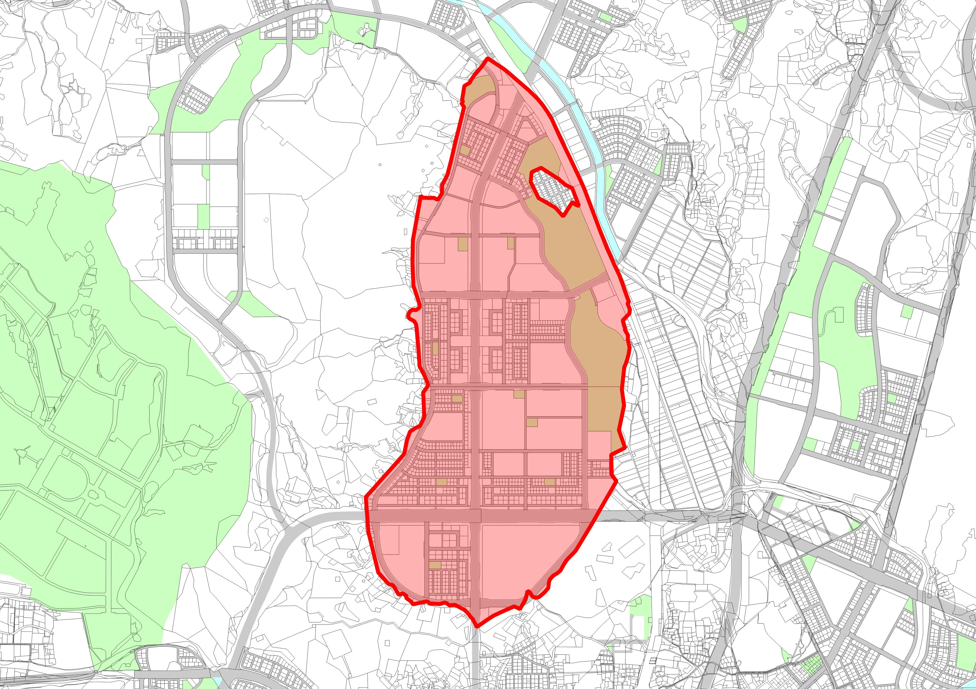
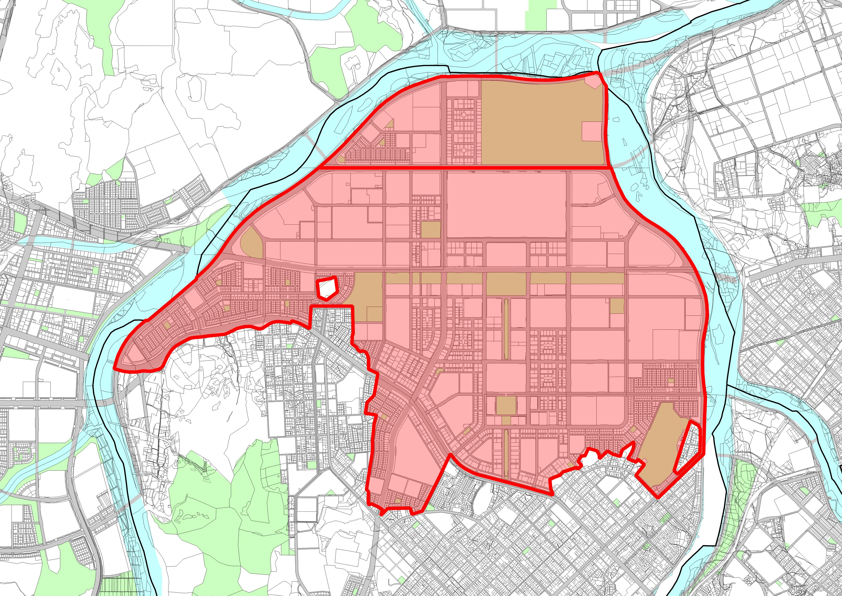
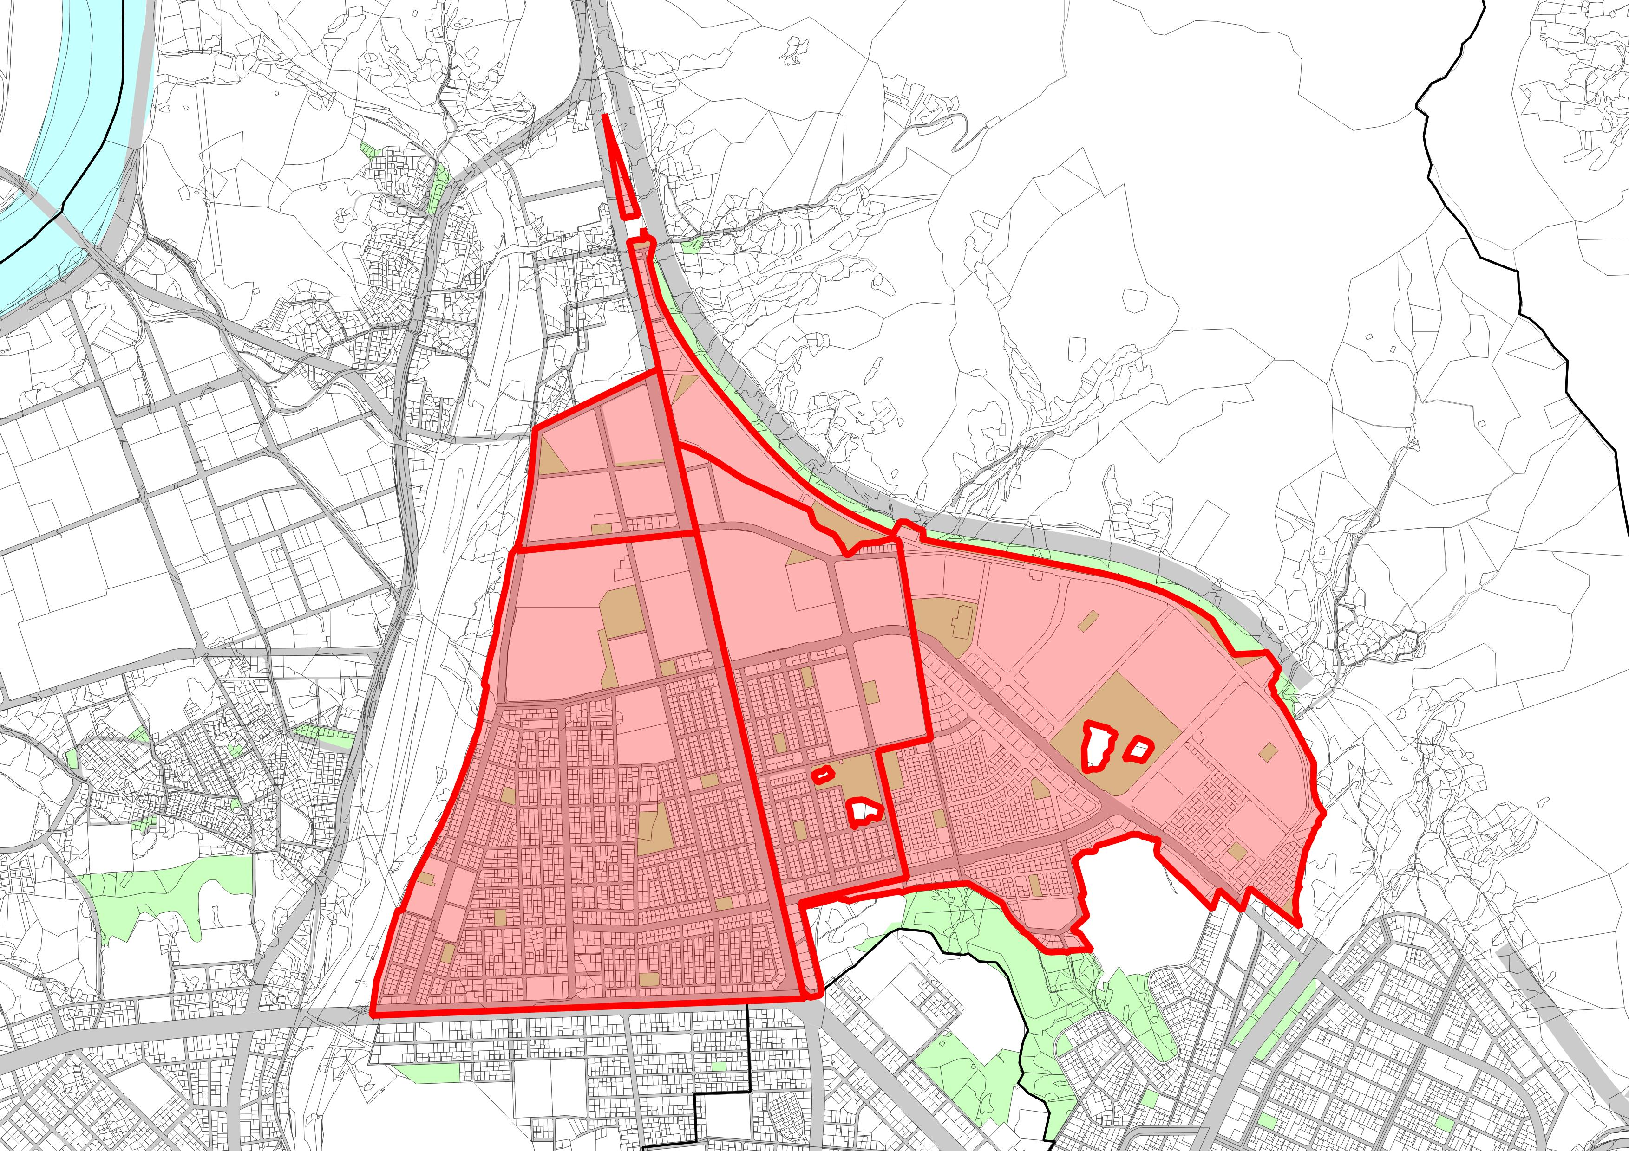
노후계획도시 현황
대전 노후계획도시 (단일)대상구역
노은1지구
(1,968천㎡, 02년 준공)
지 구 명 |  | 면적(천㎡) | 준공년도
서구 | 둔산1 | 7,451 | 1994
 | 둔산2 | 1,253 | 1994
대덕구 | 법동 | 502 | 1993
 | 송촌 | 1,009 | 1999
 | 중리1 | 872 | 1987
 | 중리2 | 79 | 1987
유성구 | 노은1 | 1,968 | 2002
노은1지구
(1,968천㎡, ’02 준공)
대덕구
유성구
동구
둔산1·2지구
(8,704천㎡, 94년 준공)
둔산2지구
(1,253천㎡, ’94 준공)
중구
법동, 송촌, 중리1·2지구
(2,462천㎡, 87~99년 준공)
서구
중리2지구
(79천㎡, ’87 준공)
둔산1지구
(7,451천㎡, ’94 준공)
송촌지구
(1,009천㎡, ’99 준공)
중리1지구
(872천㎡, ’87 준공)
법동지구
(502천㎡, ’93 준공)

